Slide 1
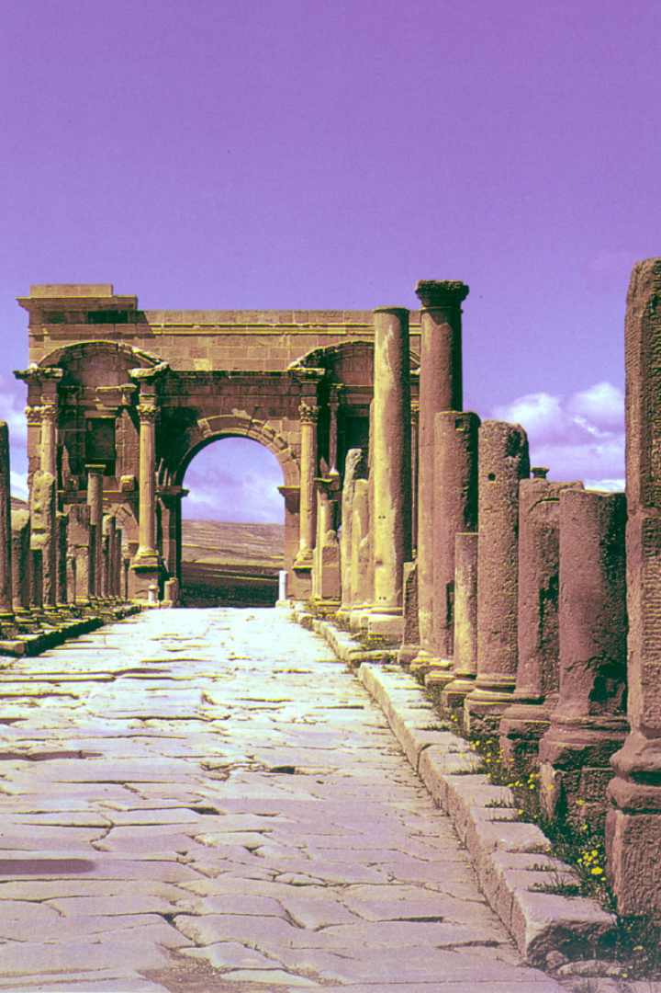
المحاضرة رقم 2
الثقافة الجزائرية
من خلال هذا العرض، سنستكشف الثقافة الجزائرية والعناصر الرئيسية التي تميزها، بالإضافة إلى التراث الثقافي واللغة والأدب والفنون والموسيقى والمأكولات التقليدية للجزائر.
by SAMIA BOUKEHIL

Slide 2
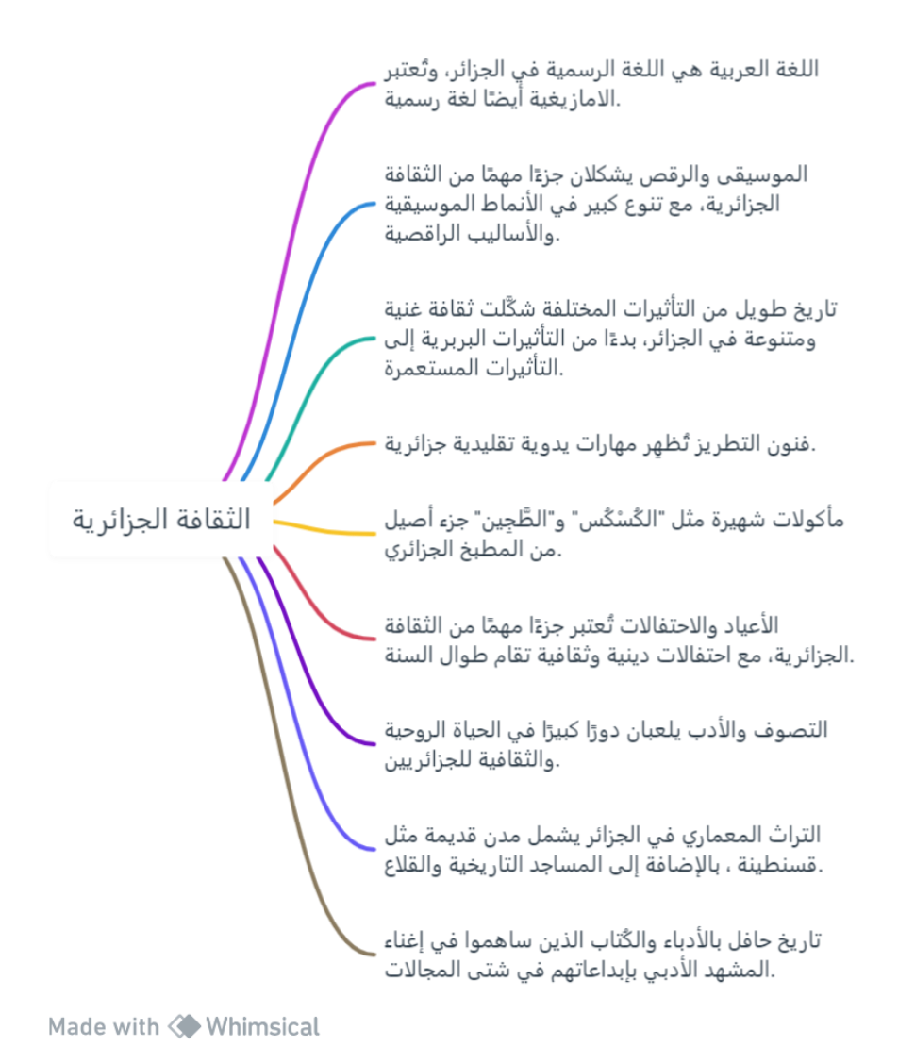
الثقافة الجزائرية
تعتبر الثقافة الجزائرية غنية ومتنوعة، حيث تمتزج العديد من التأثيرات المختلفة مثل العربية والأمازيغية والإسلامية. تتميز الثقافة الجزائرية بتنوعها الجغرافي والعرقي واللغوي والثقافي.

Slide 3
العناصر الرئيسية للثقافة الجزائرية
1
اللغة
2
التراث الأمازيغي
3
الثقافة الإسلامية
اللغة الرسمية في الجزائر هي العربية، ولكن الأمازيغية أيضًا لها دور هام في الثقافة الجزائرية.
يعتبر التراث الأمازيغي جزءًا هامًا من الثقافة الجزائرية، ويتضمن الفنون والعمارة والموسيقى والأدب.
الإسلام يلعب دورًا مهمًا في الثقافة الجزائرية، حيث يؤثر في الفنون والعمارة والموسيقى والمأكولات.

Slide 4
التراث الثقافي الجزائري
العمارة التقليدية
الحرف اليدوية
المهرجانات الشعبية
تتميز العمارة التقليدية الجزائرية بالمباني ذات الأشكال الهندسية المميزة والزخارف الجميلة.
تعتبر صناعة الحرف اليدوية في الجزائر حافظةً على تراثها، مثل النسيج والخزف والتطريز.
تقام في الجزائر العديد من المهرجانات الشعبية التي تعكس التراث الثقافي والتقاليد المحلية.

Slide 5
اللغة والأدب الجزائري
الأدب العربي
يزخر الأدب الجزائري بالروائع الأدبية والشعرية التي تعبر عن ثقافة البلد وتحكي قصصًا عن التاريخ والهوية الوطنية.
الأدب الأمازيغي
يحافظ الأدب الأمازيغي على تراث اللغة الأمازيغية ويعكس التقاليد والقيم الأمازيغية العريقة.

Slide 6
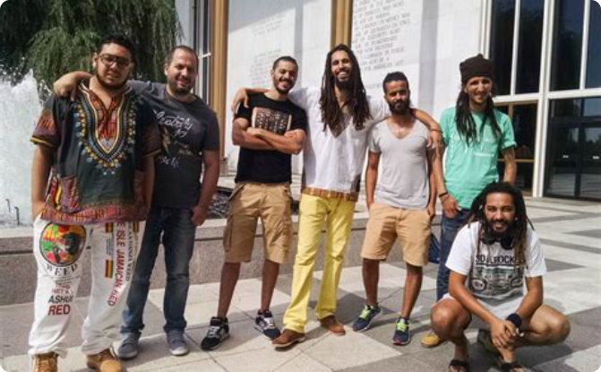
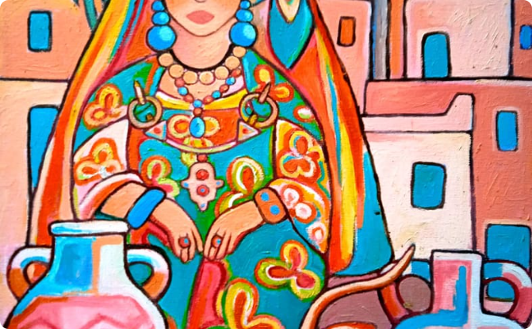
الفنون والموسيقى الجزائرية
الموسيقى التقليدية
الفنون التشكيلية
تتميز الموسيقى التقليدية الجزائرية بالآلات الموسيقية المميزة والألحان الجميلة.
تعكس الفنون التشكيلية الجزائرية التراث والثقافة من خلال الرسومات والأعمال الفنية المتنوعة.

Slide 7
تحديات وتغيرات في الثقافة الجزائرية
1
العولمة والتكنولوجيا
تأثرت الثقافة الجزائرية بالعولمة وتقدم التكنولوجيا، مما أدى إلى تغيرات في الأسلوب الحياة والقيم والتوجهات الثقافية.
2
التحولات السياسية والاجتماعية
مرت الجزائر بتحولات سياسية واجتماعية هامة، مما أثر على الثقافة والتعاملات اليومية للجزائريين.
3
التنوع الثقافي
توجد تحديات متعلقة بالتعايش والتماسك الثقافي في ظل وجود تنوع كبير في الثقافات واللغات المختلفة في البلاد.

